Slide 1

NÁZEV: VY_32_INOVACE_13_Anglický jazyk
NÁZEV ŠKOLY: Základní škola a praktická škola Arkadie o. p. s.
AUTOR: Mgr. Dita Nerudová
TÉMA: To have
ČÍSLO PROJEKTU: CZ.1.07./1.4.00/21.2257

Slide 2
Anotace
Materiál pro výuku předmětu Anglický jazyk v 6. a 7. třídě základní školy praktické
Určeno pro interaktivní tabuli
Prezentace slouží k seznámení a procvičováním slovesa to have a osobních zájmen
Žák si může opakovaně klikat na jednotlivá slova a tím procvičovat výslovnost
Na posledním listě (Vocabulary) žák spojuje slovíčka s překladem
Prezentace žáky zaujala, aktivně se zapojovali do práce na interaktivní tabuli
Vytvořeno 10. 9. 2011

Slide 3
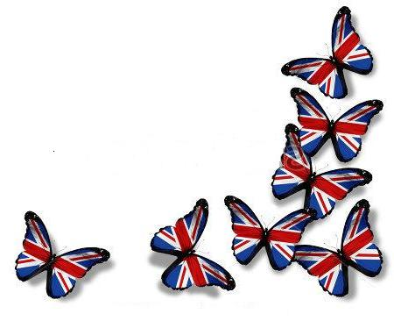
To have

Slide 4
Osobní zájmena – jednotné číslo
I = já
You = ty
He = on
she = ona
it = ono

Slide 5
Osobní zájmena – množné číslo
We = my
You = vy
They = oni, ony, ona

Slide 6
To have = mít
I have já mám
You have ty máš
He on
she has ona má
it ono

Slide 7
To have = mít
We my máme
You have vy máte
They oni mají

Slide 8
Vocabulary
Spoj slova s překladem:
you have já mám
they have ty máš
she has my máme
I have on má
he has oni mají
we have ona má
you have ono má
it has vy máte

Slide 9
Citace
Všechny uveřejněné odkazy [cit. 2011-09-10].
Pozadí - http://www.shutterstock.com/pic-98513609/stock-photo-english-flag-butterflies-isolated-on-white-background.html

